Slide 1


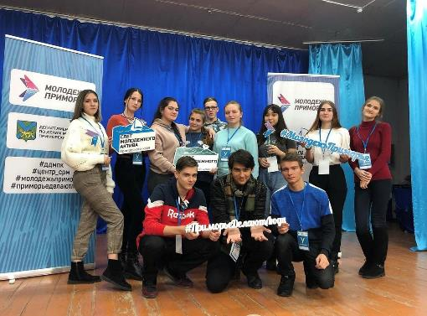
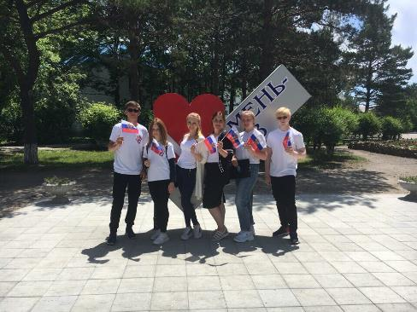
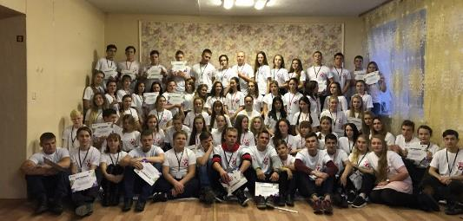
ОСНОВЫ ВОЛОНТЕРСТВА
Волонтерство (добровольчество) — это добровольное принятие обязанностей по оказанию безвозмездной помощи.
Волонтеры (добровольцы) — граждане, осуществляющие благотворительную деятельность в форме безвозмездного труда в интересах общества.

Slide 2

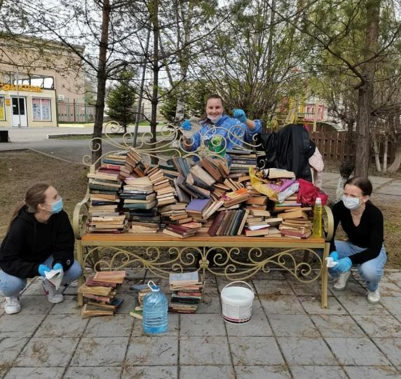
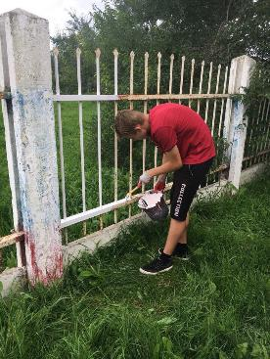

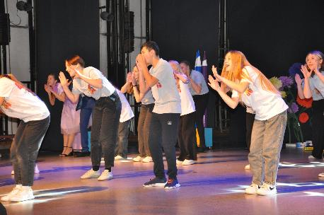
НАПРАВЛЕНИЯ
ВОЛОНТЕРСТВА
Событийное волонтерство – работа волонтеров на масштабных мероприятиях; культурное волонтерство – добровольцы проводят экскурсии, поддерживают порядок в фондах библиотек, музеях и культурных центров, разрабатывают туристические маршруты и облагораживают объекты культурного наследия

Slide 3
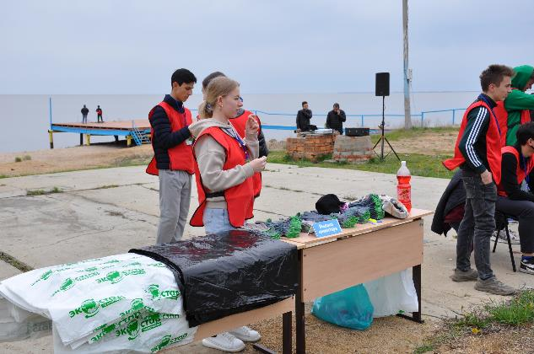
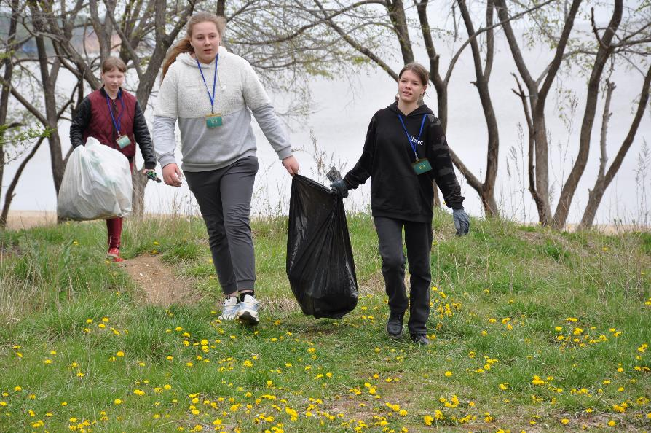
НАПРАВЛЕНИЯ
ВОЛОНТЕРСТВА
Эковолонтерство – это помощь в сохранении окружающей среды

Slide 4
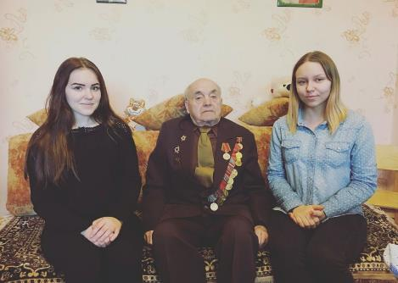
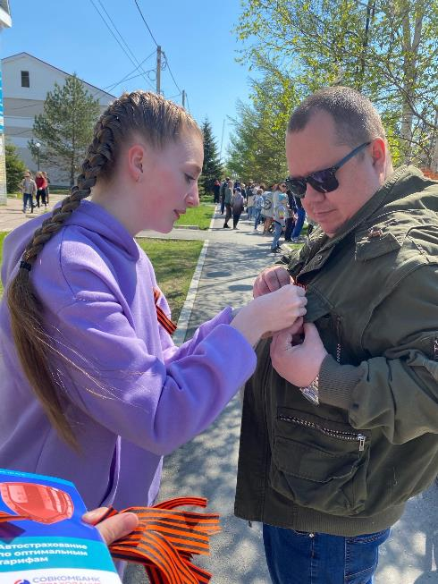
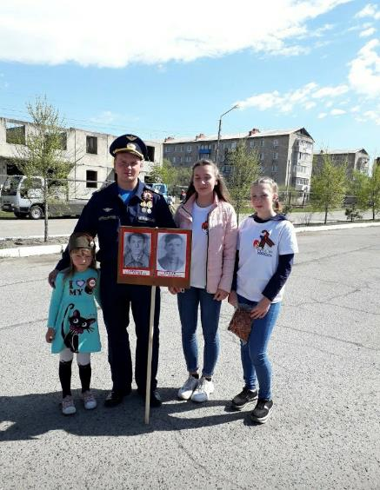
НАПРАВЛЕНИЯ
ВОЛОНТЕРСТВА
Патриотическое волонтерство.
- Помощь ветеранам;
- Помощь в организации парада Победы;
- Благоустройство военных памятников и захоронений;
- проведение акций

Slide 5

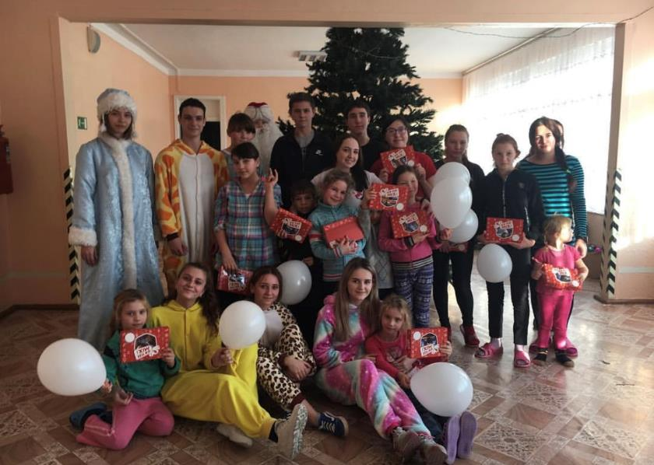
НАПРАВЛЕНИЯ
ВОЛОНТЕРСТВА социальное волонтерство.
Волонтерская (Добровольческая) деятельность направленная на оказание помощи, прежде всего, незащищенным слоям населения, нуждающимся во внимании и (или) постоянном уходе (помощь детям-сиротам, многодетным семьям и многим другим)

Slide 6

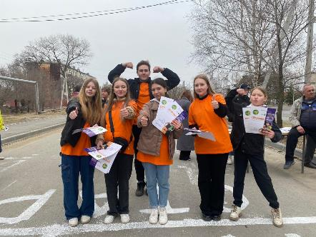
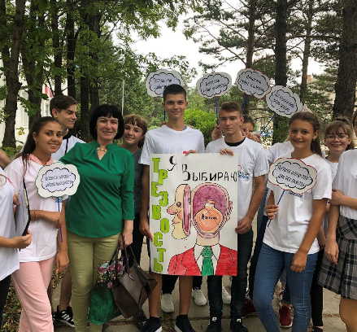
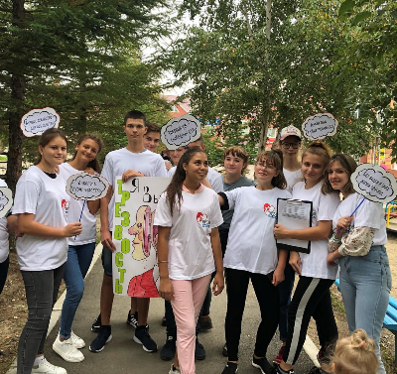
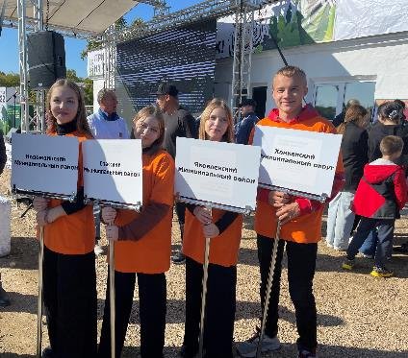
НАПРАВЛЕНИЯ
ВОЛОНТЕРСТВА спортивное волонтерство.
Волонтеры спортивного направления помогают в организации и проведении спортивных и физкультурных событий, популяризируют здоровый образ жизни через личное участие в мероприятиях

